Slide 1
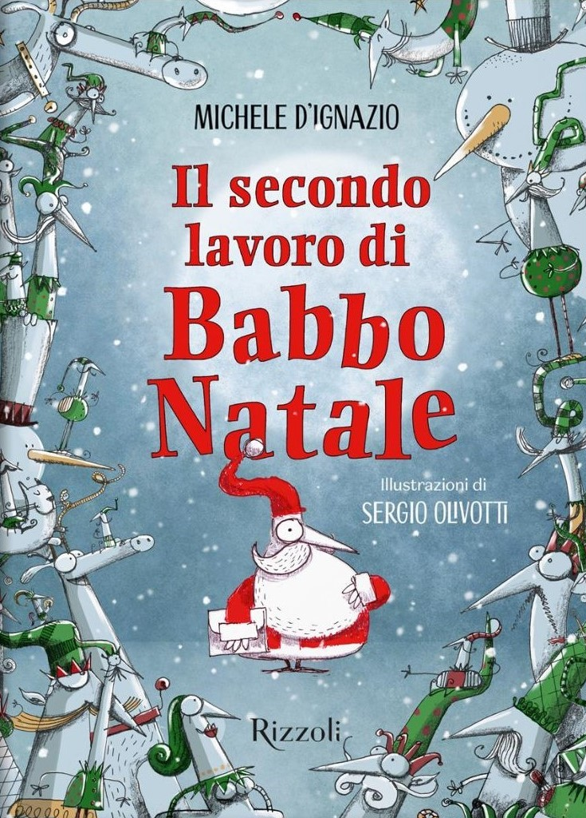
Scheda didattica sul riuso creativo
Approfondimento successivo alla lettura del libro
Il secondo lavoro di Babbo Natale
(Rizzoli)
scritto da Michele D’Ignazio e illustrato da Sergio Olivotti
www.micheledignazio.org
www.olivotti.net

Slide 2
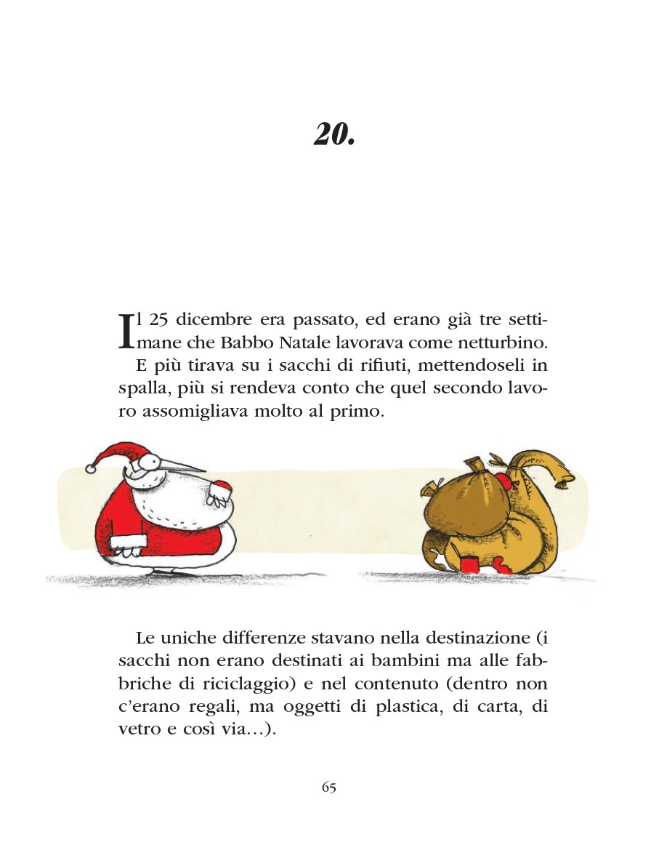
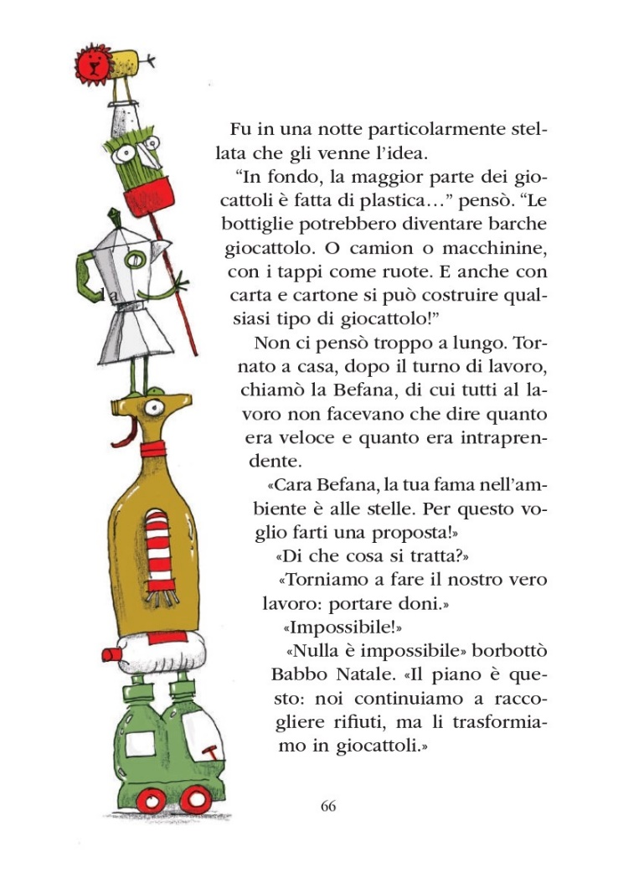

Slide 3


Quello che fa Babbo Natale è l’Up-cycling. Ovvero il ri-uso creativo.
È ancora più importante del riciclaggio, perché non solo allunga la vita di un materiale o di un oggetto, ma lo valorizza.

Slide 4
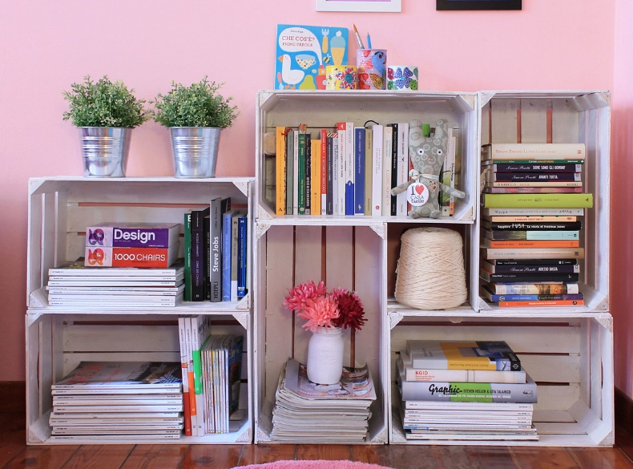
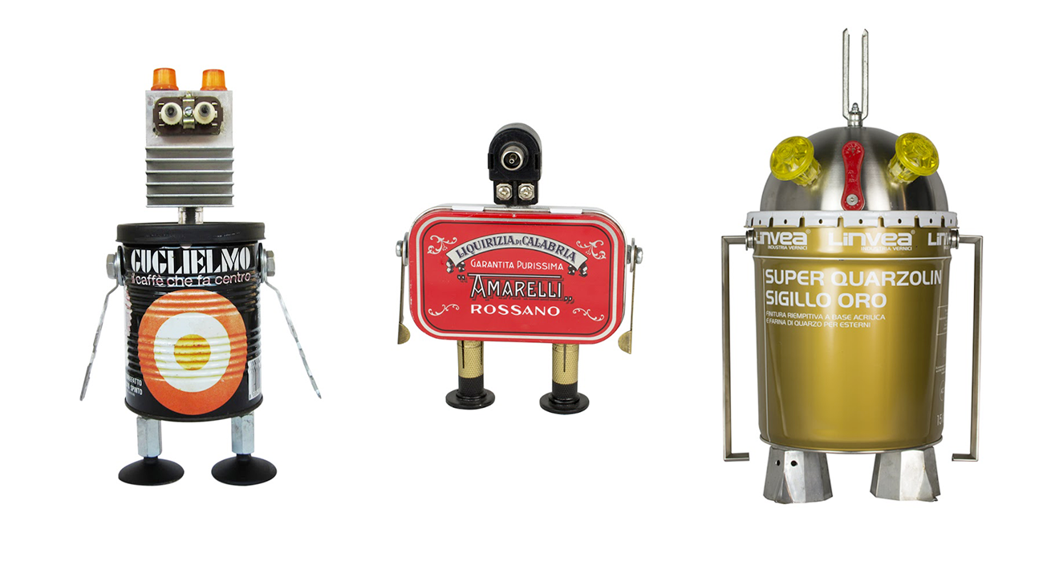
Per esempio, le cassette della frutta si possono trasformare in una libreria. Dopo aver fatto il pieno di vitamine, riempiamole di libri, che ci nutrono di pensieri e immaginazione.
Sarà qualcosa che abbiamo fatto con le nostre mani. Lo possiamo dire ai nostri ospiti. Anche con un pizzico di orgoglio, perché no!
E infine durerà anni. Decenni. Sarà la libreria dei nostri figli e forse anche dei nostri nipoti.
Un contenitore di cibo si può valorizzare facendolo diventare un giocattolo.
I bambini devono mangiare, ma bisogna anche renderli contenti. Altrimenti è come lasciare un dipinto a metà. Un giocattolo pensato e costruito insieme a un bambino è un’occasione per passare qualche ora felice.

Slide 5
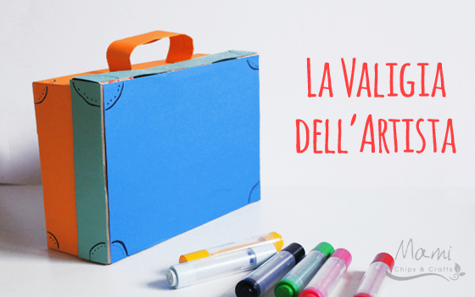
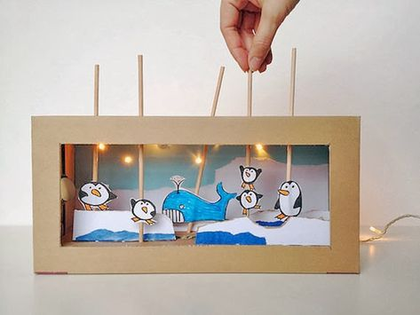
Con il ri-uso creativo si fa della vera e propria arte.
Una scatola di scarpe può diventare
una piccola valigetta.
Oppure un teatrino.

Slide 6
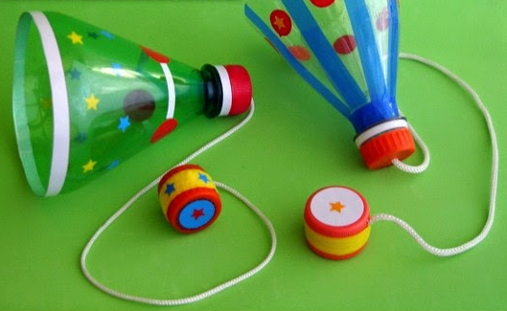
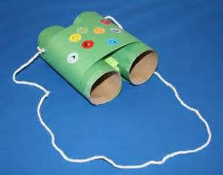
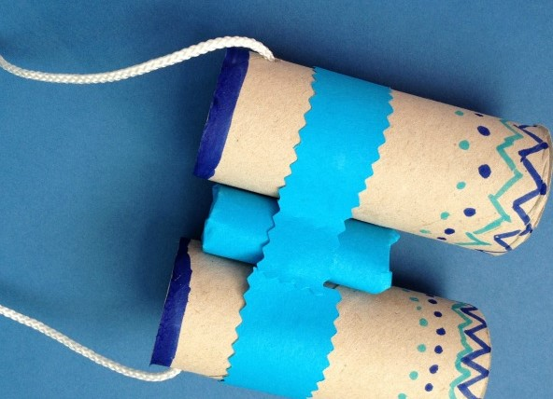
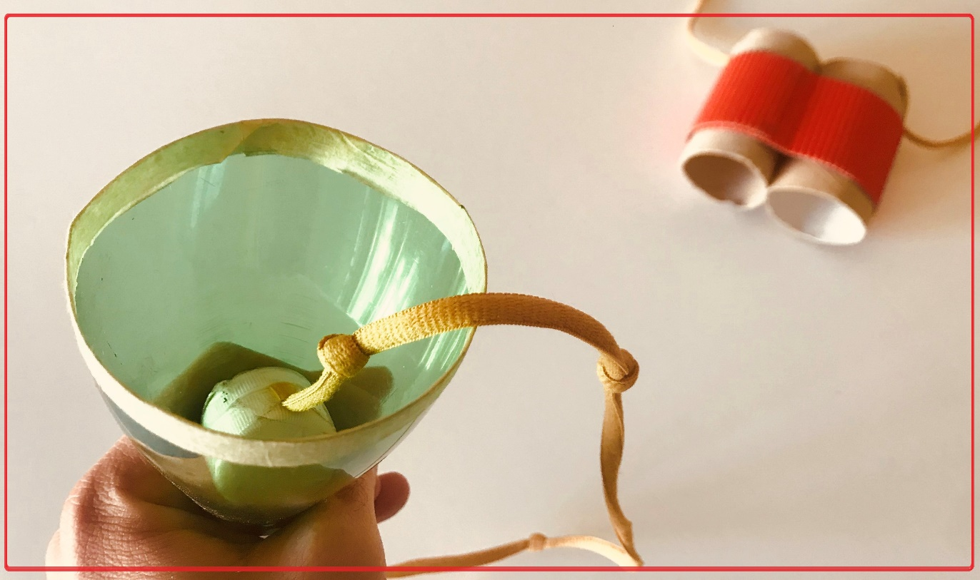
Una bottiglia di plastica tagliata a metà diventa con facilità un canestrino in cui lanciare i tappi.
Due rotoli di carta igienica possono trasformarsi in un binocolo giocattolo.
Ma le idee possono essere innumerevoli.

Slide 7
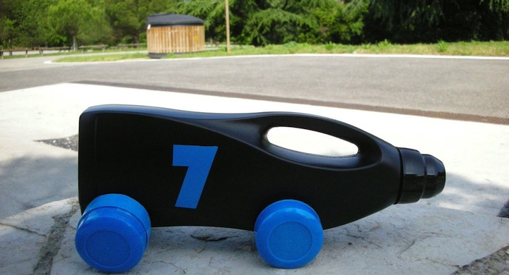

Slide 8
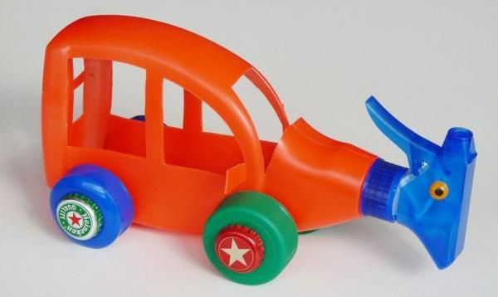

Slide 9
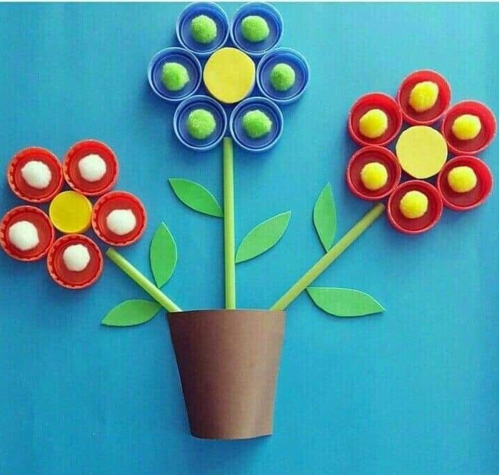
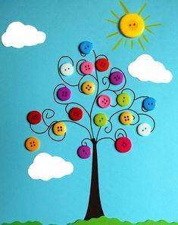

Slide 10
I vantaggi del ri-uso sono molteplici:
Il riciclo spesso richiede grosse quantità di energia. Il netturbino che raccoglie i rifiuti. La benzina per il suo camion. L’energia che serve alle fabbriche per trattare i materiali, per smistarli e riutilizzarli. Nel caso del ri-uso, l’energia necessaria a creare qualcosa di nuovo è quasi zero.
Non tutti i materiali possono essere riciclati alla perfezione. Solo il vetro è un’eccezione. Ma nella maggior parte dei casi, il prodotto finale del riciclo risulta di qualità minore. Del cartone del succo di frutta, fatto con diversi materiali, non tutto si riesce a riciclare. E da una lattina riciclata si ottiene un tipo di alluminio più debole e più scarso. Questo tipo di processo con perdita di valore è definito down-cycling. So che siete bravi in inglese e avrete già capito che si tratta del contrario dell’up-cycling.
Il riciclaggio, pur migliorando notevolmente il nostro rispetto per la terra e l’ambiente, contribuisce ad alimentare la mentalità dell’usa e getta.
La vera sfida è far diventare sempre più piccoli i sacchetti destinati al riciclaggio, riducendo tutto all’origine.
Quindi, i consigli di Babbo Natale e la Befana, sono questi:
compriamo il necessario
creiamo ciò che desideriamo con ciò che abbiamo
di conseguenza: buttiamo meno

Slide 11
PER IL PIACERE DI COMPRENDERE
1) Perché Babbo Natale perde il lavoro?
2) Perché a Babbo Natale piace così tanto ricevere le lettere dei bambini?
3) Quali sono i tre requisiti per diventare Babbo Natale ed essere assunti dalla Poste internazionali?
4) Cosa sono i droni?
5) Descrivi il super direttore delle Poste internazionali.
6) Quanti colloqui di lavoro fa Babbo Natale? Qual è quello che ti ha incuriosito di più?
7) Quali sono i tuoi desideri?
8) Descrivi il personaggio di Bice. Ti aspettavi di ritrovarla in questa storia?
9) Cosa ne pensi del nuovo lavoro di Babbo Natale?
10) Come potrebbe continuare la storia?

